Slide 1
Matematica applicata
e industriale
Laboratorio di Fisica Sperimentale
e Modellizzazione Fisico-Matematica
(responsabile Prof. Pietro Pantano)
Prof. Giuseppe Alì

Slide 2
Laboratorio di Fisica Sperimentale e Modellizzazione Fisico-Matematica
Laboratorio di Nanoscienza di Superficie
(responsabile Prof. Lorenzo Caputi)
Laboratorio di Modellazione di Sistemi Classici e Quantistici (responsabile Prof. Giuseppe Alì)
Laboratorio di Fisica Nucleare e Subnucleare
(responsabile Prof. Marco Schioppa)
Laboratorio di Fisica della Soft Matter
(responsabile Prof. Nicola Scaramuzza)

Slide 3
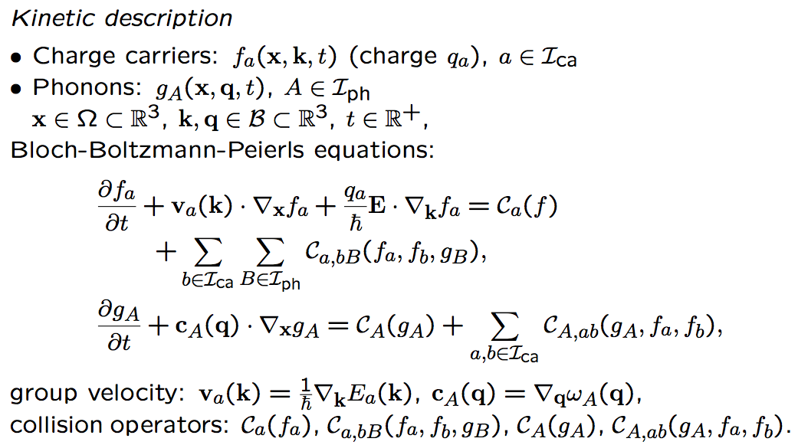
Presentation of the model

Slide 4
Matematica Industriale
La Matematica Industriale è un settore che si colloca idealmente tra matematica, fisica e ingegneria
Richiede la capacità di:
  Analizzare problemi complessi, che nascono dalle applicazioni industriali
  Modellarli in modo opportuno, usando metodi fisico-matematici avanzati
  Risolvere i modelli numericamente, fornendo un ausilio alla progettazione industriale
La Matematica Industriale occupa quindi una posizione strategica tra Università e Industria

Slide 5
Matematica Industriale
Esempio rilevante:
  Industria microelettronica e nanoelettronica
Settore in rapida evoluzione che richiede competenze di Matematica Industriale (fisica, matematica e ingegneria):
  Modellazione dei processi di fabbricazione dei dispositivi a semiconduttore
  Modellazione del trasporto di carica nei dispositivi
  Utilizzo dei modelli di trasporto per ottimizzare i parametri dei dispositivi in fase di design
  …

Slide 6
Matematica Industriale
Le attività di ricerca in Matematica Industriale svolte dal mio gruppo riguardano principalmente:
  Modellistica matematica e numerica in microelettronica e nanoelettronica
  Modelli macroscopici di trasporto
  Modelli cinetici di trasporto
  Modelli quantistici di trasporto
  Ottimizzazione di parametri

Slide 7
LAST POWER
LAST-POWER (Large Area silicon carbide Substrates and heTeroepitaxial GaN for POWER device applications), progetto della Joint Undertaking ENIAC
Obiettivo: creare una filiera europea di dispositivi di potenza basati su semiconduttori ad ampio band gap di alta qualità (150mm SiC e GaN), che comprenda:
  Equipment per crescita, processo e caratterizzazione
  Processi di crescita e fabbricazione di dispositivi (MOSFET, normally off JFET)
  Caratterizzazione dei dispositivi
  Packaging (per temperature fino a oltre 150°C)

Slide 8
LAST POWER
Scopo: sviluppo di sistemi ad alta efficienza per applicazioni che richiedono una elevata potenza: telecomunicazioni, automotive, elettronica di consumo, elettrodomestici, applicazioni industriali, domotica
Partner:
  Italia: STMicroelectronics S.r.l.; LPE S.p.A.; CNR – Istituto per la Microelettronica e Microsistemi; Epitaxial Technology Center S.r.l.; Consorzio Catania Ricerche; Università della Calabria
  Grecia: Foundation for Research & Technology-Hellas - Institute of Electronic Structure & Laser; Aristotle University of Thessaloniki
  Francia: Novasic S.A.
  Polonia: Instytut Wysokich Cisnien PAN Unipress;
  Germania: SiCrystal AG
  Svezia: SEPS Technologies AB; SenSiC AB; Acreo AB Department Nanoelectronics

Slide 9
LAST POWER
Compito di UNICAL in LAST POWER: sviluppo di tool di simulazione accurati per dispositivi al SiC e al GaN, non disponibili nei tool di simulazione sul mercato
Problemi principali:
  Assenza di standard per i materiali SiC e GaN
  Rilevanza di fenomeni fisici non presenti nel Si (elevata densità di trappole nell’ossido di gate per MOSFET SiC, effetti di confinamento quantistico per JFET in GaN/AlGaN)
  Elevate dimensioni dei dispositivi (diverse decine di micron)

Slide 10
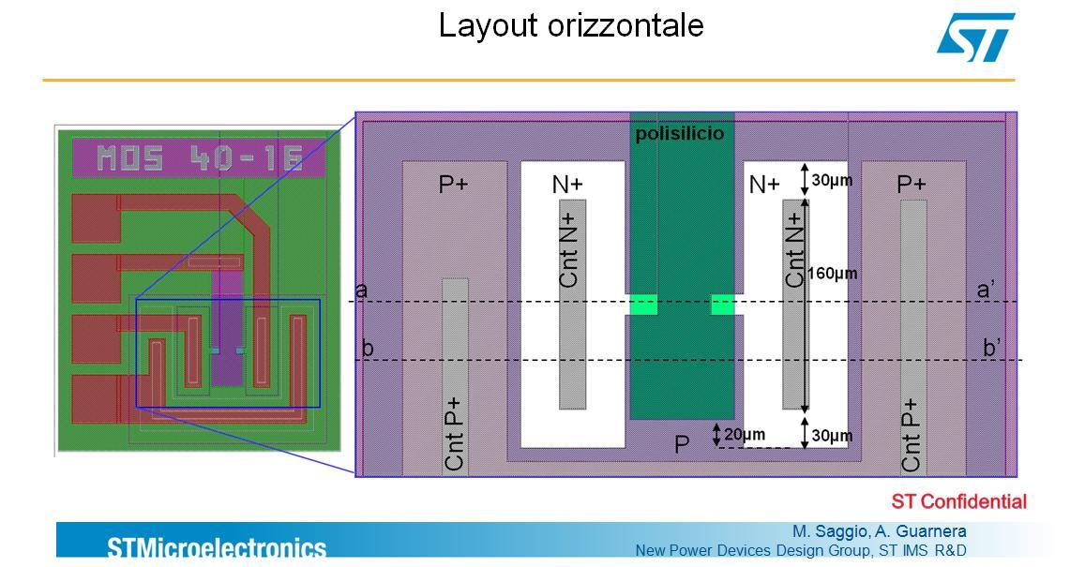
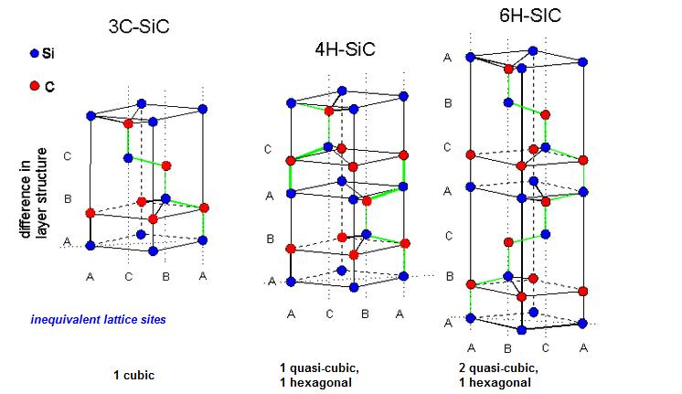
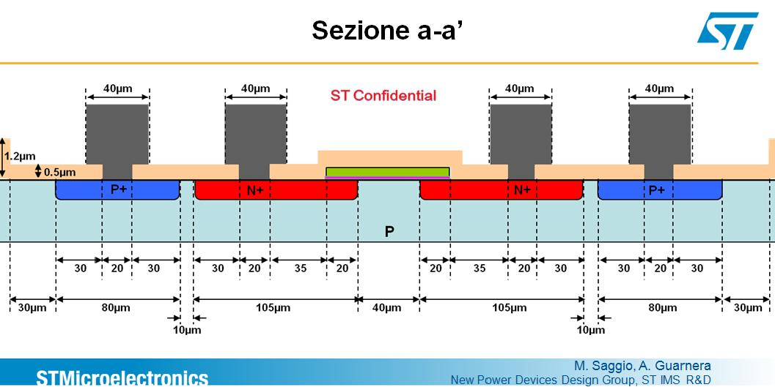
LAST POWER
MOSFET in SiC

Slide 11
LAST POWER
MOSFET in SiC
Metodologia:
  Verifica dell’affidabilità dei tool commerciali (simulatori di dispositivo più usati: ATLAS-Silvaco, Sentaurus-Synopsys)
  Determinazione di modello di mobilità (descrizione di base in termini di equazioni di deriva-diffusione o energy balance)
  Sviluppo di modello cinetico per simulazione ibrida
  Sviluppo di modello macroscopico dedotto dal modello cinetico e relative simulazioni

Slide 12
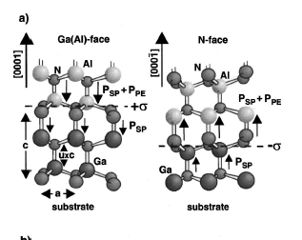
LAST POWER
JFET GaN/AlGaN
  Struttura tipo Wurzite causa polarizzazione spontanea in nitruri
  Differenza di polarizzazione + effetto piezoelettrico da stress causa cariche di polarizzazione nell’interfaccia GaN/AlGaN
  Confinamento quantistico di cariche vicino interfaccia
  Trasporto di carica semiclassico nella direzione tangenziale
AlGaN
P_{SP}
Surface
GaN
P_{PE}
σ
AlGaN
P_{SP}
GaN
SUBSTRATE

Slide 13
ERG
ERG (Energy for a green society: from sustainable harvesting to smart distribution. Equipments, materials, design solutions and their applications), progetto della Joint Undertaking ENIAC
Obiettivo: ricerca, sviluppo e attività dimostrative sulla catena di fornitura dell’energia solare
  Celle solari
  Tecniche innovative di estrazione d’energia (harvesting)
  Conversione di potenza ad alta efficienza
  Gestione della distribuzione dell’energia in una smart grid
  Applicazioni a livello di abitazioni, o piccole aree, o specifiche “local grids” (healthcare, automotive, ecc.)

Slide 14
ERG
Scopo: Migliorare lo stato dell’arte dell’industria nell’efficienza delle celle solari, nell’ottimizzazione dell’energia prodotta da sistemi fotovoltaici, nella riduzione della perdita nei convertitori di potenza, nella strategia di gestione dell’energia
Partner:
  Italia: STMicroelectronics, Applied Materials Italia, COMPEL, IUNET, Politecnico di Torino, Universita di Bologna, Università della Calabria, Università di Catania, CNR IMM, Sincrotrone ELETTRA
  Austria: Austriamicrosystems, CISC, ON Semiconductor
  Cecoslovacchia: Brno University of Technology, Solartec s.r.o.
  Germania: SolarTec International AG, Telefunken semiconductor, Fraunhofer IIS, RWTH Aachen University, Infineon AG, SMA, Technische Universität
  Chemnitz
  Spagna: Mundivía, LEITAT, University of Cantabria
  Irlanda: FMTC, Solarprint, Tyndall UCC
  Paesi Bassi: Heliox, NXP Semiconductors, Philips Healthcare, Philips Applied Technologies DS&T, Prodrive, Boschman Technologies, Technische Universiteit Eindhoven
  Gran Bretagna: Enecsys, University of Sheffield

Slide 15
ERG
Compito di UNICAL in ERG: collaborare allo sviluppo di nuove architetture di celle solari
Problemi:
  Modellazione di celle “emitter wrap through”, “metal wrap through”, “back-junction”
  Simulazione elettro-ottica di celle solari 3-D
  Algoritmi di ottimizzazione

Slide 16
E2SG
E2SG (Energy To Smart Grid ), progetto della Joint Undertaking ENIAC
Obiettivo: sviluppo e design di meccanismi e metodologie per assemblare, monitorare e controllare smart grids, cioè un insieme di nodi interconnessi il cui scopo primario è generare, scambiare e consumare energia elettrica nel modo più efficiente e affidabile sfruttando informazione distribuita che è rilevata, trasmissa e processata sullo stesso insieme di nodi e link.

Slide 17
E2SG
Partner:
  Italia: STMicroelectronics Italy, Centro Ricerche FIAT, HERA, EFFEGI, POLIMODEL, Consorzio Nazionale Interuniversitario per la Nanoelettronica, Politecnico di Torino, Università di Bologna, Università della Calabria, Università di Catania
  Austria: AMS AG
  Belgio: On Semiconductor
  Germania: Infineon AG, Insta Elektro GmbH, NXP Germany, Telefunken semiconductors, Fraunhofer IISB, RWTH Aachen University
  Spagna: IQUADRAT, LEITAT, Centre Tecnològic de Telecomunicacions de Catalunya
  Paesi Bassi: HELIOX, NXP Semiconductors, TP Vision
  Portogallo: Instituto de Telecomunicações
  Slovacchia: Slovak University of Technology, R-DAS
  Gran Bretagna: Enecsys, IQE, Silvaco, University of Sheffield

Slide 18
E2SG
Compito di UNICAL in E2SG:
  modellazione e implementazione di strumenti di simulazione per dispositivi si switching basati sul Si, e sviluppo di strumenti di ottimizzazione efficienti
  metodi robusti per affrontare problemi di sincronizzazione di segnale in tensioni e correnti di griglia
  design di nuovi smart meter distribuiti basati su WSAN (Wireless Sensors and Actuators Networks) nel contesto di intra-grid in smart-home
  network di sensori e attuatori wireless nel contesto di intra-grid per applicazioni distribuite

Slide 19
Grazie per l’attenzione

